Slide 1
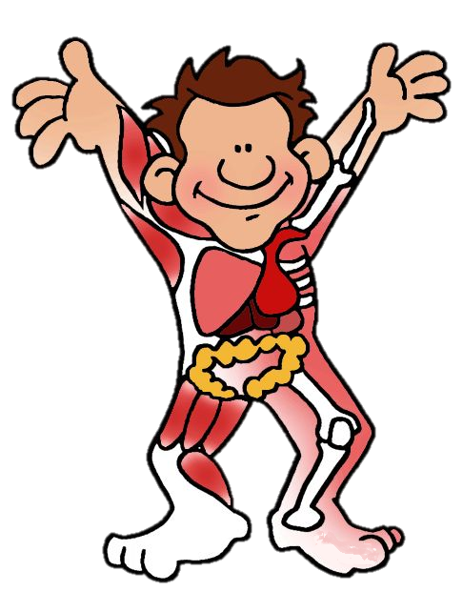
ČLOVEŠKO TELO
DZ str. 81 - 82
Mala knjižica poskusov in opazovanj str. 2, 3

Slide 2
ČLOVEŠKO TELO
je sestavljeno iz kože, kosti, mišic in notranjih organov.
Vsak notranji organ v telesu ima svojo nalogo in skrbi, da telo deluje pravilno.

Slide 3
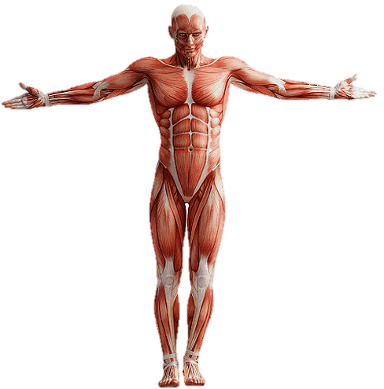
MIŠICE
Omogočajo gibanje.
Nadzorujemo njihovo gibanje (dvig noge).
Nekatere mišice delujejo neodvisno od nas (utripanje srca).
Pomembno je treniranje mišic.
Zapomnitev gibov – kar je sprva težko, postane kasneje lažje.

Slide 4
1. Z desno roko rahlo “tapkaj” po licu in hkrati z levo roko po trebuhu.
2. Z desno roko “tapkaj” po licu, z levo istočasno kroži po trebuhu.
3. Z desno roko kroži po licu, z drugo “tapkaj” po trebuhu.
Ali je bilo vse naloge enako težko izvajati?
Katero najtežje?
Zakaj?
Katere dele telesa si premikal/a?

Slide 5
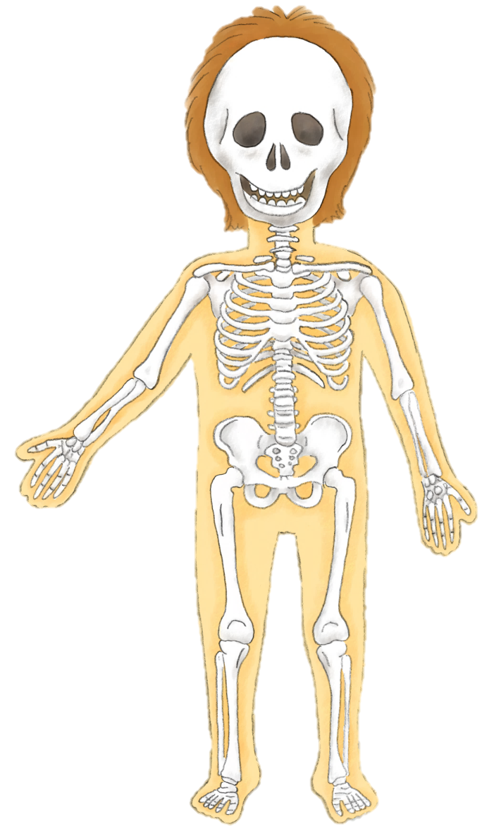
KOSTI
Dajejo obliko telesu (telo držijo pokonci), omogočajo gibanje.
Vse kosti skupaj imenujemo okostje ali skelet.
Odrasel človek ima 207 kosti.
Nudijo zaščito organom v telesu (lobanja ščiti možgane, rebra varujejo srce in pljuča).
Sodelujejo pri gibanju in nanje so pripete mišice (kosti nog, rok).
Najmanjše kosti so v naših ušesih.

Slide 6
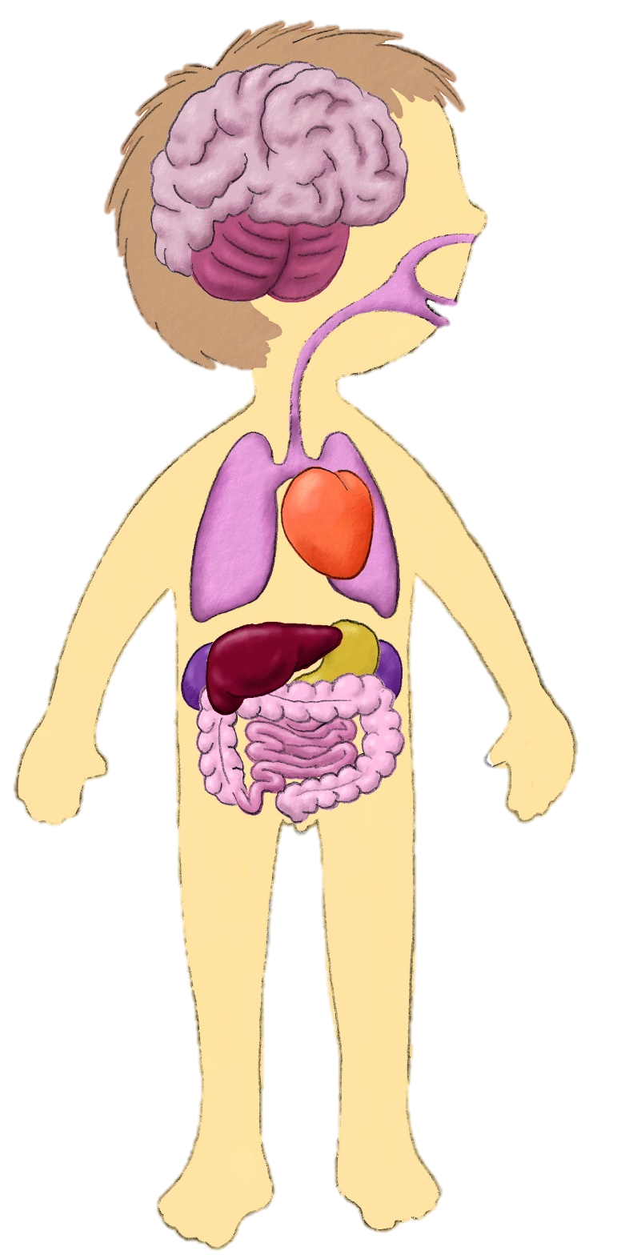
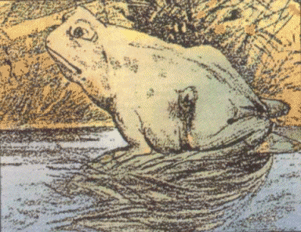
MOŽGANI
možgani
Nadzorujejo vse dele telesa in procese, ki se dogajajo v telesu.
Po telese pošiljajo različna sporočila.
So zmeraj aktivni, tudi ko spimo.
Pred poškodbami jih varuje lobanja.

Slide 7
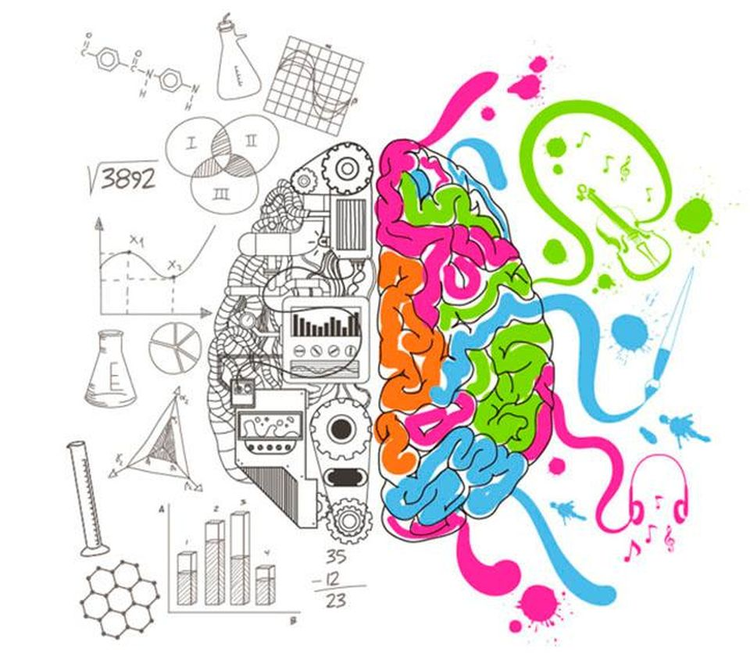

Slide 8
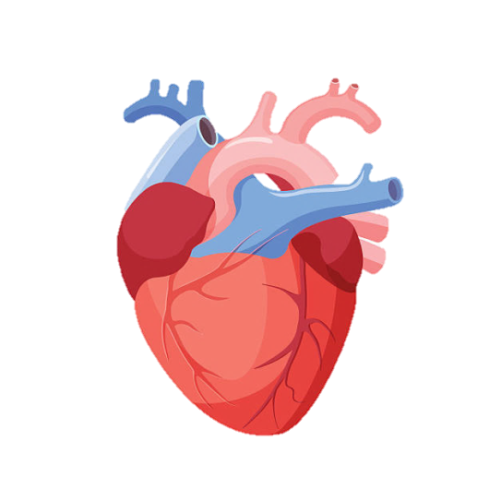
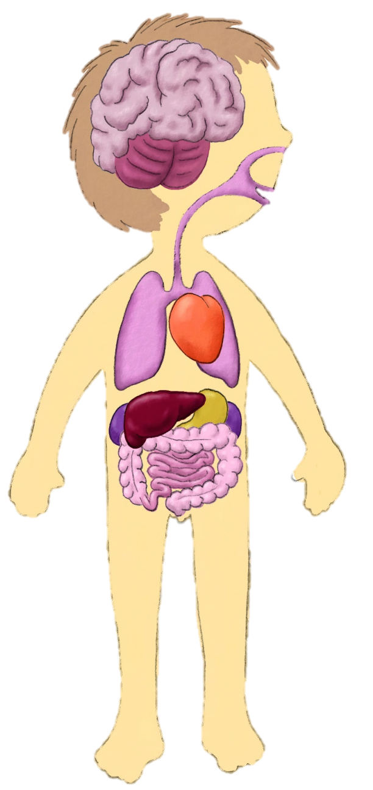
SRCE
srce
Poganja kri po žilah.
Ob večjih telesnih aktivnostih začne hitreje biti.
Varujejo ga rebra.
Leži na levi strani v telesu.

Slide 9
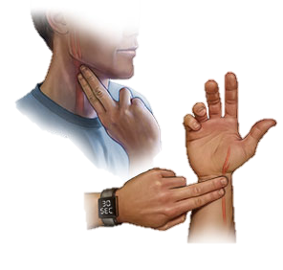
1. S prsti pritisni na stranski del vratu ali na zapestje.
Kaj čutiš?
2. NAREDI 15 POSKOKOV.
3. Še enkrat s prsti pritisni na stranski del vratu ali na zapestje.
Opaziš kakšno spremembo?

Slide 10
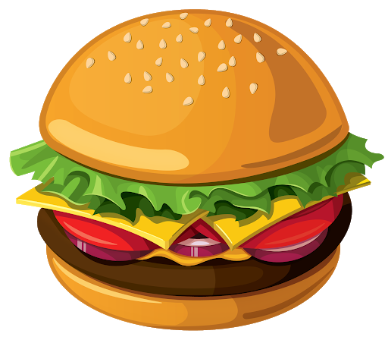
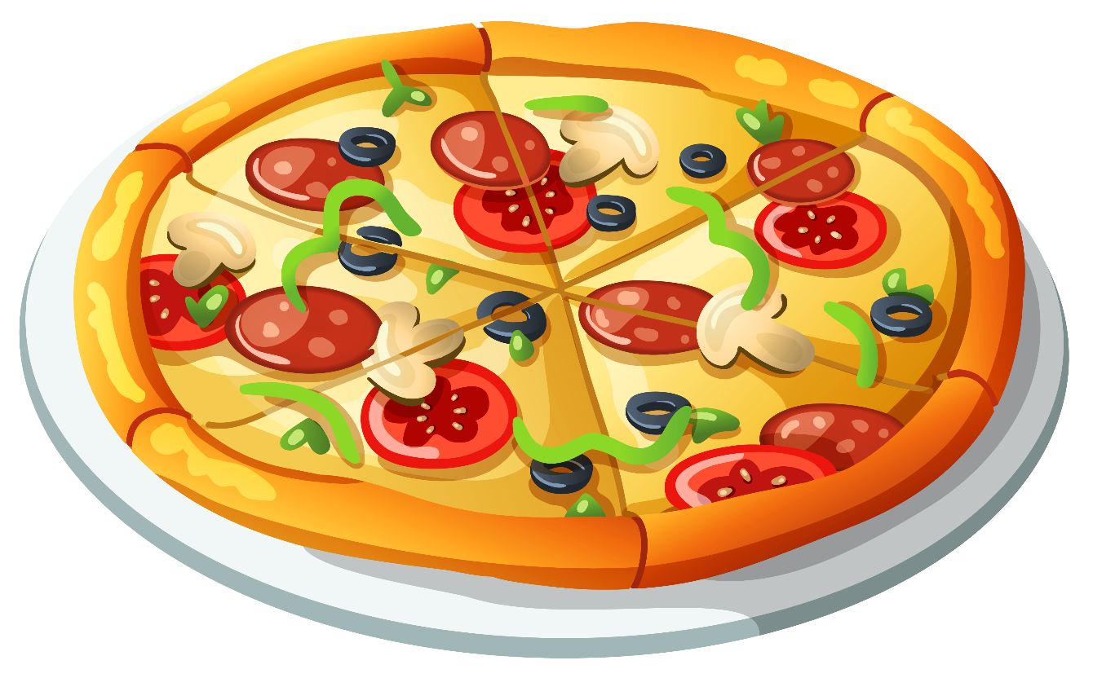
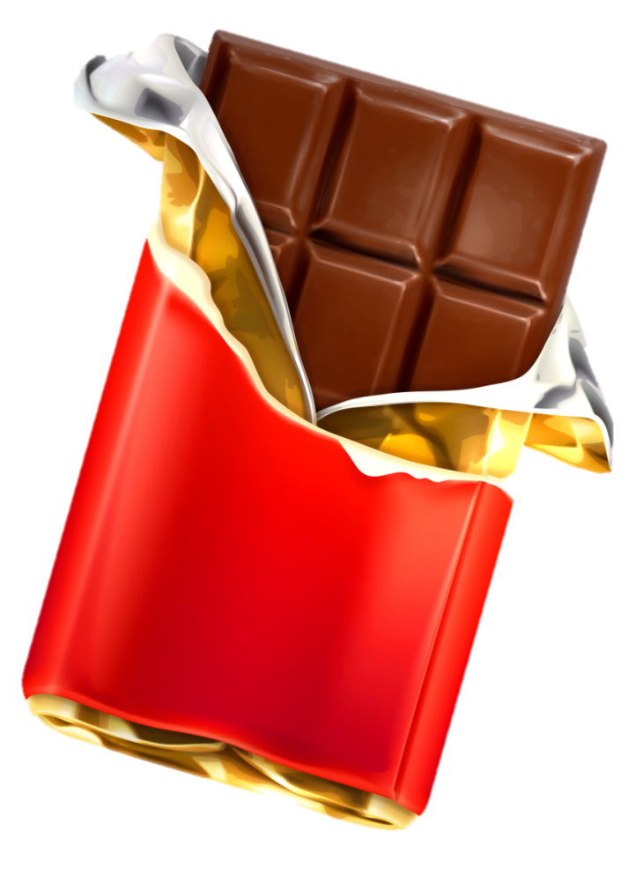
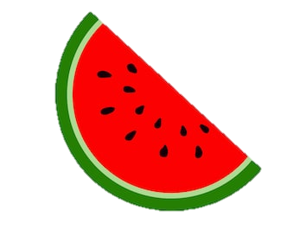
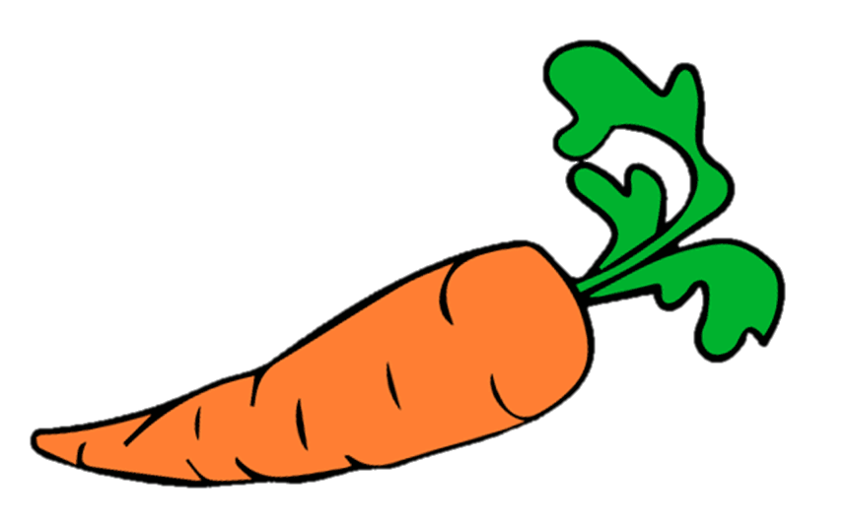
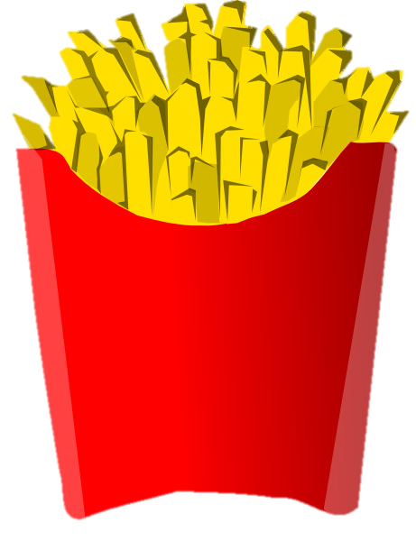
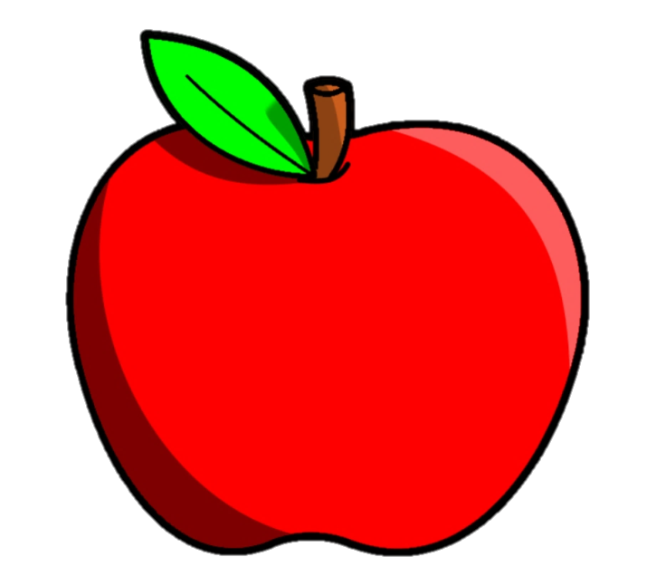
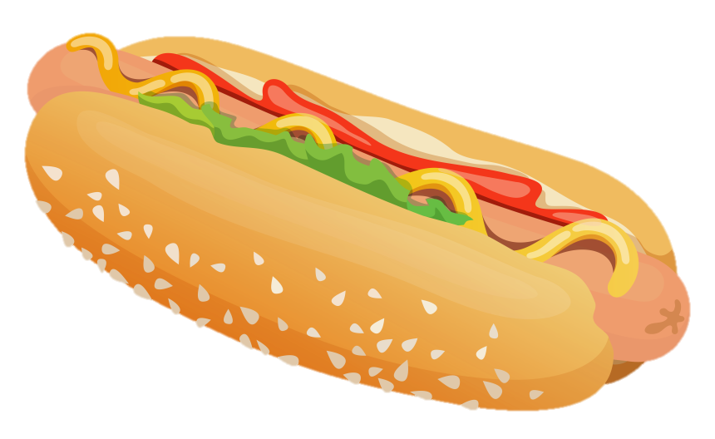

Slide 11
POŽIRALNIK – ŽELODEC – PREBAVNI TRAKT - Potovanje hrane:
Žvečenje hrane v ustih.
Požiralnik – po njem hrana in voda potujeta iz ust do želodca.
Želodec – hrana se premeša s sokovi in snovmi, da lažje potuje naprej.
Tanko in debelo črevo – vsrkanje potrebnih snovi v telo, izločanje nepotrebnih snovi in neprebavljene hrane.
požiralnik
želodec
tanko črevo
debelo črevo

Slide 12
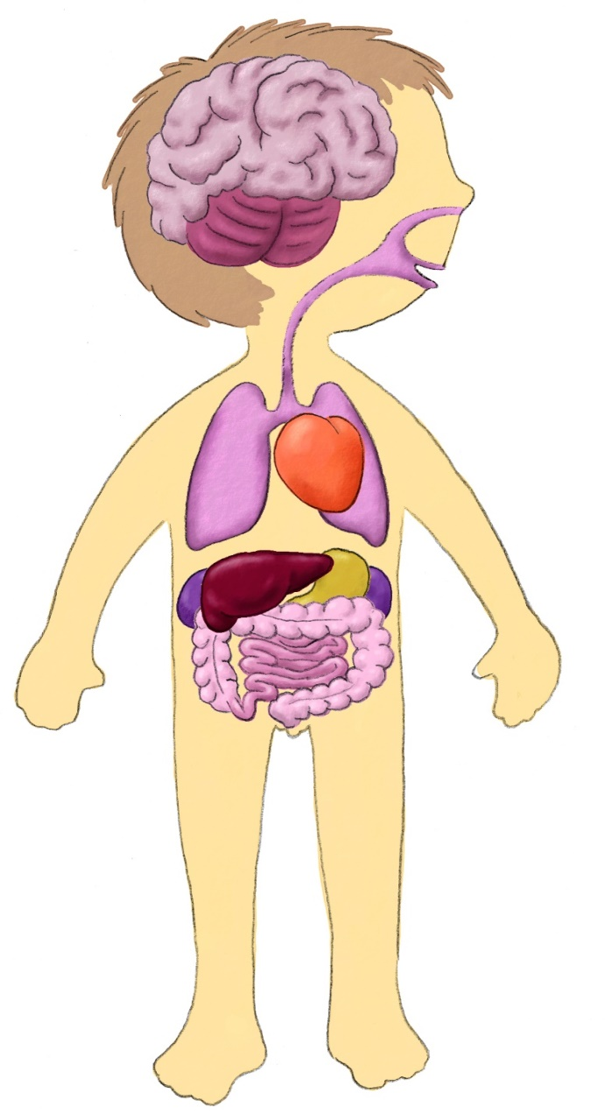
PLJUČA
Globoko vdihni.
Opazuj, kaj se dogaja s tvojim telesom.
pljuča
Zrak, ki ga vdihnemo skozi usta ali nos, potuje do pljuč. Pljuča se razširijo in kisik potuje po žilah po telesu.
Pljuča varujejo rebra.

Slide 13
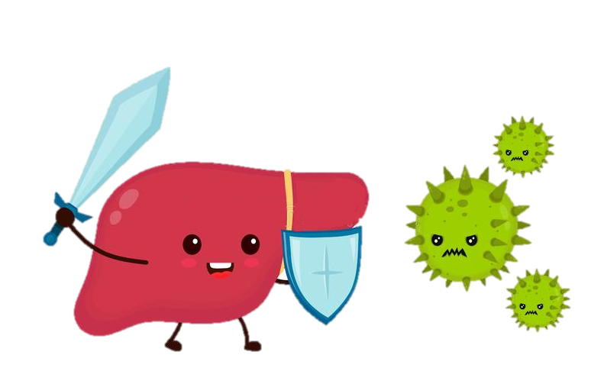
JETRA
Razstrupljajo snovi, da jih telo lahko izloči skozi ledvice ali prebavila.
jetra

Slide 14
LEDVICE
Fižolaste oblike.
Filtrirajo kri in izločajo snovi, ki gredo iz telesa z urinom.
ledvice

Slide 15
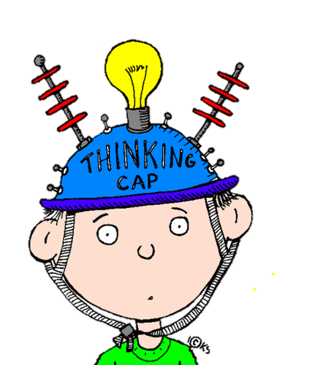
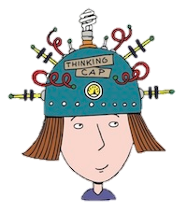
PONOVIMO

Slide 17
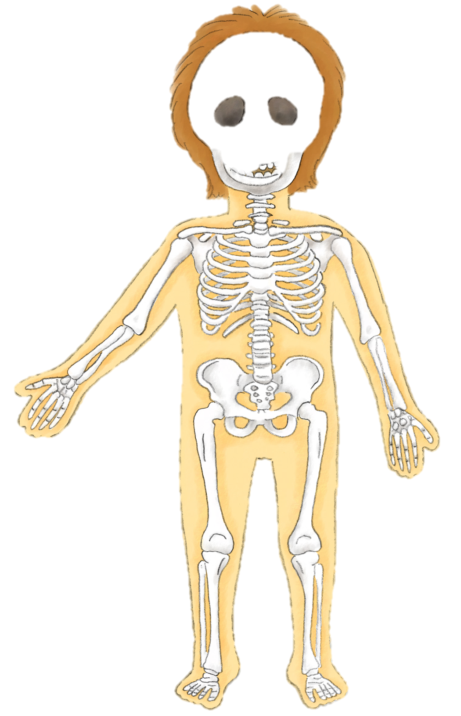
Vloga kosti
telesu dajejo oporo, nanje so pripete mišice
ščitijo notranje organe,
omogočajo gibanje.

